Slide 1
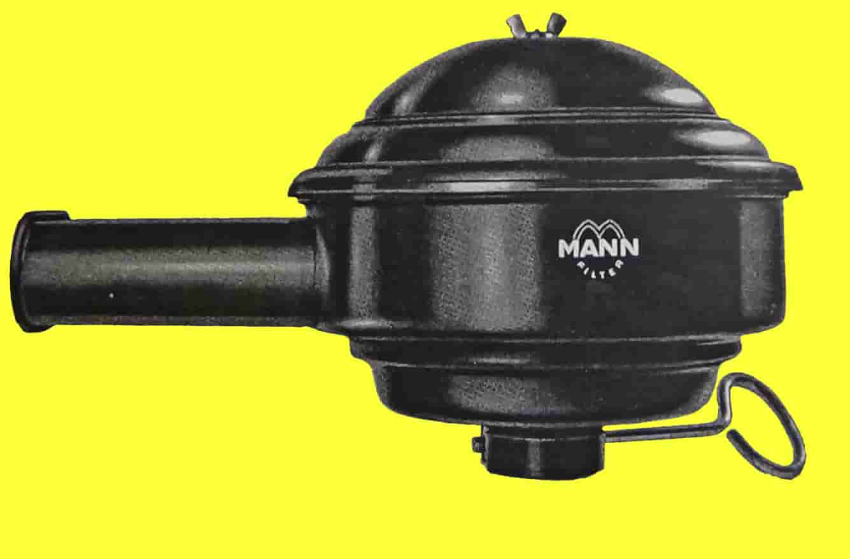
MANN – Ölbad-Luftfilter mit Frischtluft - Ansaugung
Filterwerke MANN & HUMMEL GMBH
LUDWIGSBURG / WÜRTT.

Slide 2
MANN – Ölbad-Luftfilter mit Frischtluft - Ansaugung
Filterwerke MANN & HUMMEL GMBH
LUDWIGSBURG / WÜRTT.

Slide 3
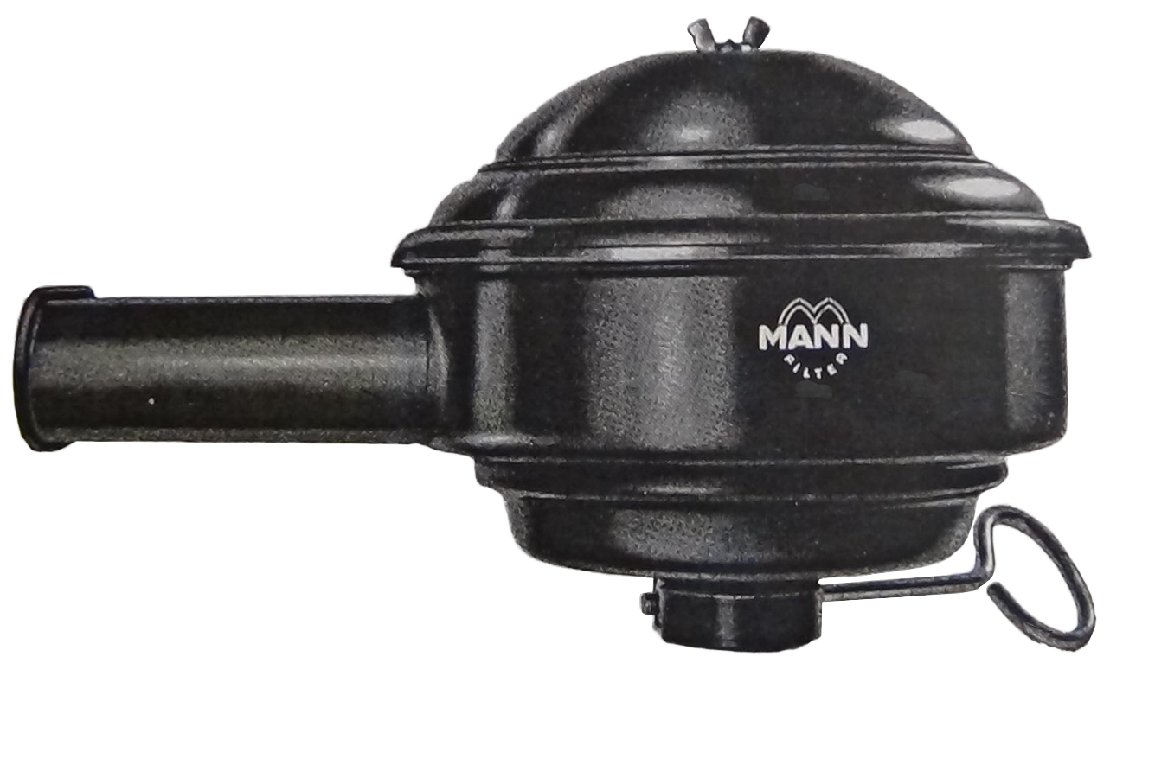
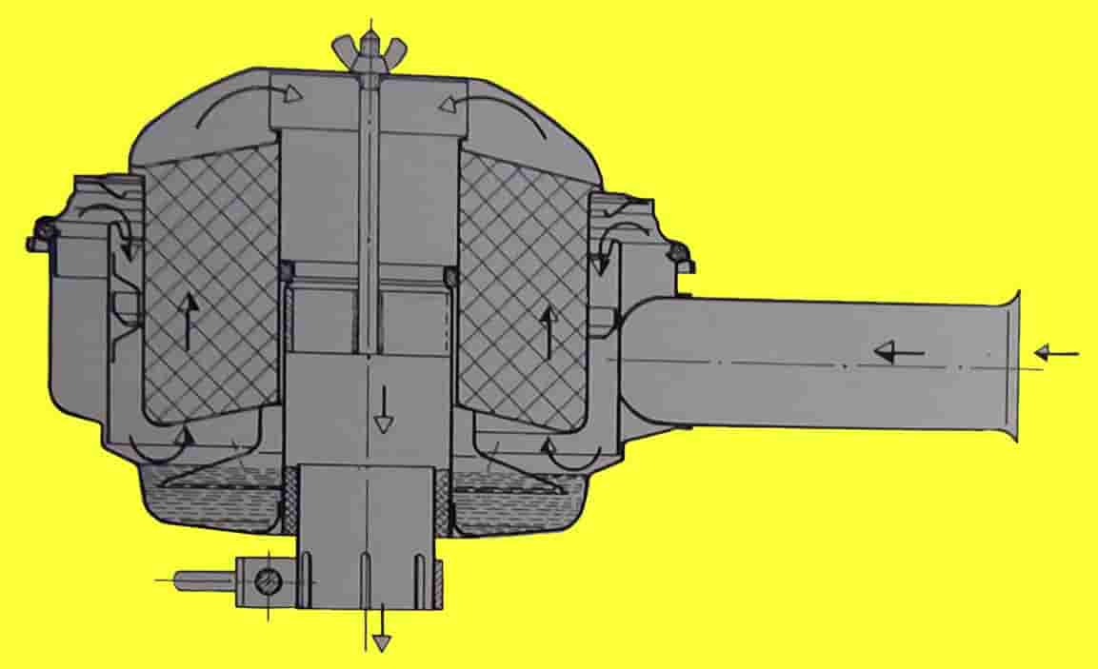
MANN – Ölbad-Luftfilter mit Frischtluft - Ansaugung
Wirkungsweise und Funktion des Ölbad - Luftfilters
D
Mittelrohr
G
Frischluft Raum
D
G
Frischluft
K
K
Frischluft Stutzen
H
J
J
J
Ölbad Raum
L
Anschluss Stutzen

Slide 4
MANN – Ölbad-Luftfilter mit Frischtluft - Ansaugung
Wirkungsweise und Funktion des Ölbad - Luftfilters
D
Mittelrohr
G
Frischluft Raum
D
G
Frischluft
K
Frischluft Stutzen
H
J
J
J
Ölbad Raum
L
Anschluss Stutzen

Slide 5
WWW.Holdertreff-B12.de
MANN – Ölbad-Luftfilter mit Frischtluft - Ansaugung
Mit freundlichen Grüßen von Ihrem
Team

